Slide 1
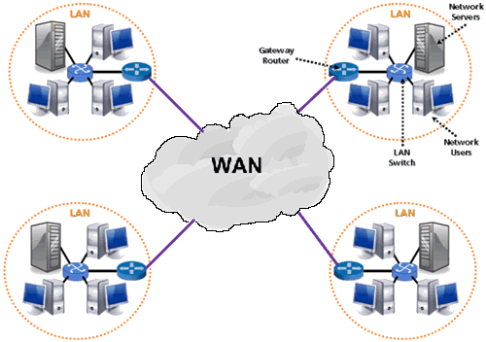
WAN мрежи

Slide 2
Съдържание
Компютърна мрежa.
Категоризиране на мрежите според физическия обхват.
Същност на WAN мрежи.
Как започна широкообхватната мрежа?
WAN рутер.
Wan топологии.
Предимства и недостатъци.
Въпроси.
Източници.

Slide 3
Компютърна мрежa?
Компютърните мрежи представляват свързани помежду се компютри, периферни устройства и софтуер за съвместното им използване. Мрежата е механизма, позволяващ на разпръснатите компютри и техните потребители да комуникират помежду си и да споделят ресурси.

Slide 4
Компютърните мрежи се организират за да се създаде възможност за:
- обмен на данни между потребителите на различни компютри
- съвместно ползване на общи ресурси (апаратни, софтуерни и информационни)
- разпределена обработка на данни, т. е. обработка чрез различни компютри на данни, части от които се съхраняват в паметта на различни компютри.

Slide 5
Категоризиране на мрежите според физическия обхват
Физическият обхват включва географската област, която се заема от мрежата. Според физическия обхват съществуват следните категории мрежи:
1.Локална мрежа (LAN);
2.Градска мрежа (MAN);
3.Глобална мрежа (WAN);

Slide 6
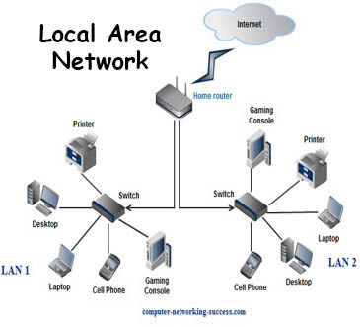
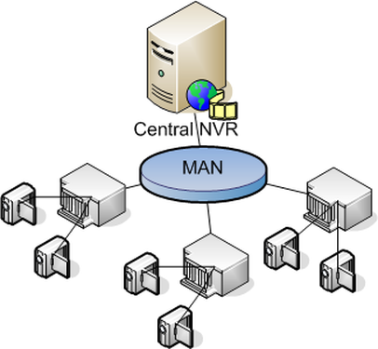
1.LAN (Local Area Network) – локална компютърна мрежа, която обслужва една организация и е разположена в една сграда.
2.MAN (Metropolitan Area Network) – обхваща територия на едно населено място или голяма сграда с много разположени в нея организации.

Slide 7
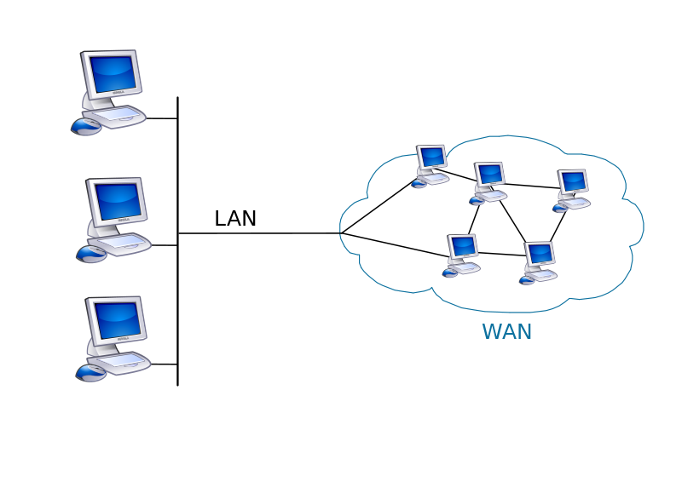
3.WAN (Wide Area Network) – глобална компютърна мрежа, която използва високоскоростни, далечни комуникации или спътници, за да свърже ком­пютри, намиращи се в различни географски точки.

Slide 8
Същност на WAN мрежи
Глобалната мрежа (WAN - Wide Area Network) обхваща голяма географска област. Компютрите включени в мрежата могат да бъдат в различни градове или различни държави. Най-голямата глобална мрежа е Интернет (Internet-International Network). Глобалната мрежа може да бъде и частна собственост.

Slide 9
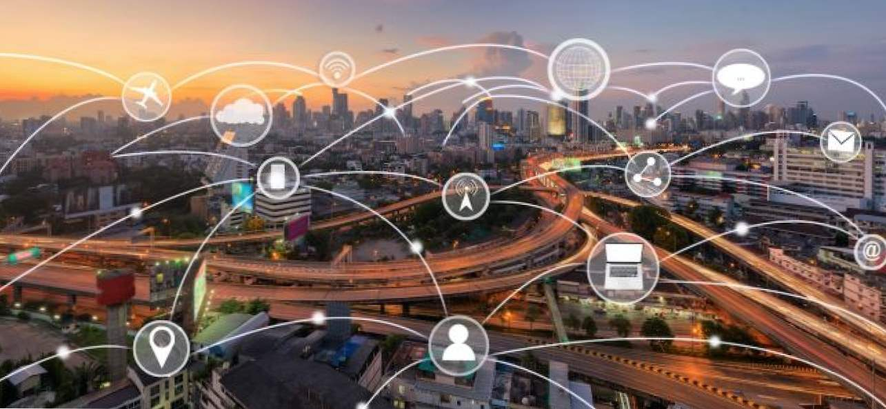

Slide 10

Например организация с офиси в различни градове или държави може да свърже своите компютри в мрежа посредством телефонни линии, сателити или други технологии. Глобалната мрежа най-често се състои от множество свързани помежду си локални мрежи.
За връзка между тях обикновено се използват обществени среди за пренос на информация, например обществената телефонна система.

Slide 11
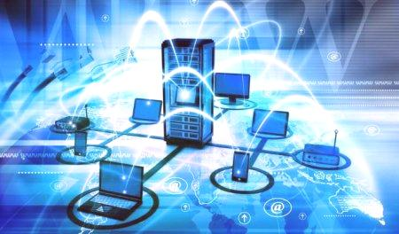
От гледна точка на начина на управление, WAN мрежите се разделят на разпределени и централизирани. Разпределените WAN, например Интернет, нямат централизирано управление.

Slide 12
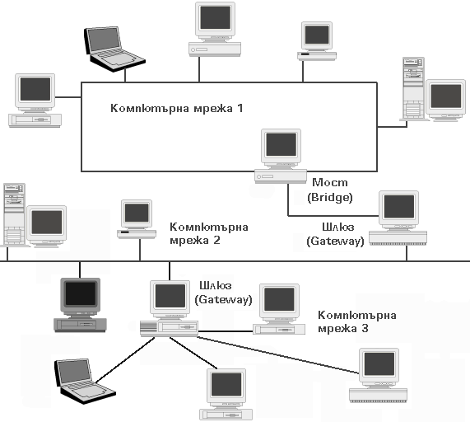
Връзките между локалните мрежи в рамките на глобалната мрежа се осъществяват с помощта на шлюз (gateway). Шлюзът представлява маршрутизатор, който определя пакетите с информация по кой път да преминат, за да достигнат до местоназначението си.

Slide 13
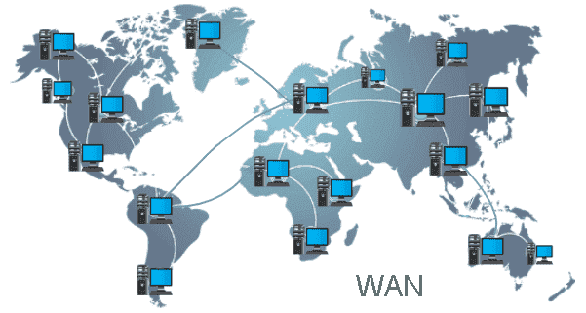
Частните глобални мрежи се изграждат с технологии – хардуерни и софтуерни – предназначени и използвани в глобалната мрежа Интернет. Затова те се наричат интранетмрежи. Интранет мрежите използват за преносна среда собствени кабелни или безжични трасета на връзка или наемат такива от телекомуникационна
компания. Значително поевтино е при
изграждането на частна мрежа да се
използва Интернет катопреносна среда.

Slide 14
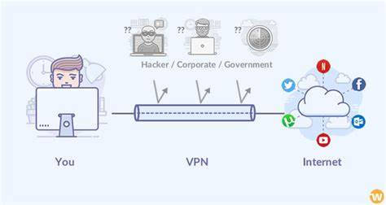
Прилагат се VPN (Virtual Private Networks) технологии, които гарантират висока сигурност и изолират частната мрежа от публичната чрез криптиране на обменяните данни. Такива мрежи е прието да се наричат екстранет.

Slide 15
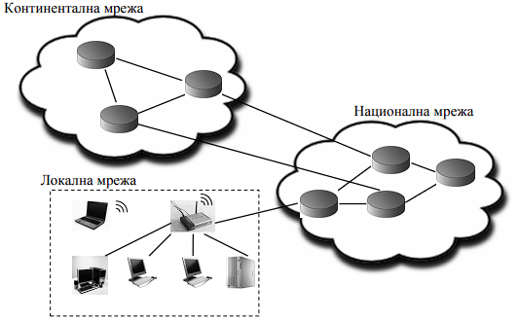
Схема на WAN

Slide 16
Как започна широкообхватната мрежа?
Първата известна WAN е създадена от Военновъздушните сили на САЩ в края на 50-те години на миналия век, за да свързва обекти в системата за радарна отбрана Semi-Automatic Ground Environment (SAGE). Огромна мрежа от специални телефонни линии, телефони и модеми свързваше сайтовете заедно.
Основата на IP-базирания интернет започна с мрежата на агенцията за напреднали изследователски проекти (ARPANET), първата широкообхватна мрежа за комутация на пакети с разпределен контрол и първата мрежа, която внедрява TCP/IP пакет от протоколи.

Slide 17
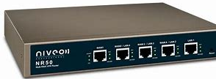
WAN рутер
WAN рутер, известен още като периферен рутер или граничен рутер, е устройство, което насочва пакети с данни между WAN местоположения, давайки на предприятието достъп до операторска мрежа. С течение на времето са разработени няколко WAN протокола, включително Packet over SONET/SDH (PoS), Multiprotocol Label Switching (MPLS), ATM и Frame Relay.

Slide 18
Предназначение на WAN
WAN мрежите се използват за да свързват много LAN и други видове мрежи, така че потребителите и устройствата разположени в една от тези мрежи да могат да достъпват, да обменят информация и да използват ресурси от отдалечените мрежи. Много WAN мрежи са изградени за една организация и са частни. Други се изграждат и поддържат от Интернет доставчици и предлагат свързаност от локалните мрежи на различни организации към Интернет.

Slide 19
Wan топологии
Топологията на една мрежа определя геометричното свързване, на чисто физическо ниво, на различните устройства и кабели. Определя се на база разположението на компютрите в реалното пространство и отразява географския изглед на самата мрежа. Също така се отчита обемът на предаваните данни, капацитета (или, казано терминологично пропускателната способност) на свързващите линии.

Slide 20
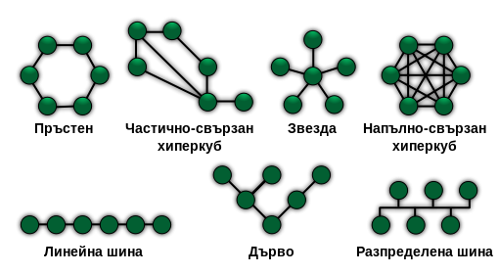
Основните видове мрежови топологии

Slide 21
Една WAN може да бъде изградена по най-различни начини като архитектура. Избирането на подходяща за целите с които ще използваме нашата мрека, топология е много важно. От нея зависи надежността на нашата мрека например, дали проблем породен в някоя от линиите на WAN-а ще срути цялата мрежа или WAN- а ще продълки да функционира.

Slide 22
WAN от точка до точка
Тази топология е подобна на топологията,по която се изграждат повечето LAN-ове . Идеята и е в това да се свържат няколко офиса така че всеки едни офис е свързан с найблизката си точка (например) и с никоя повече.Това е най-ненадежната топология за WAN при нея който и офис да има проблем( или която и де е връзка м/у два офиса) , то той би разделил WAN-a на две части които не биха могли да си комуникират .Друг основен недостатък е невъзможността за разрастване .

Slide 23
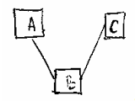
Това е така понеже при свързване на повече офиси пътя между офисите става много дълъг и ефикасността на мрежата намаля поради прекаленно многото скачания за комуникация между офисите.
WAN от точка до точка

Slide 24
WAN кръг
Тази топология се състои в изграждане на връзка от тип 'от точка до точка' като освен това се свързва първата с последната точка така че да се образува кръг( А се свързва с Б,Б със С и С със А ) .Кръговата топология осигурява излишък.Ако линията между А и Б пропадне то А пак може да се свърже с Б през С.Това дава по голяма надежност на връзката .

Slide 25
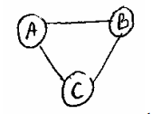
Кръговата топология е по-скъпа за реализиране от топологията 'от точка до точка' , но и тя страда от същия проблем с мащабируемостта, характерен за топологията от точка до точка.Кръговата топология е подходяща за WAN мрежи,които свързват само няколко местоположения и имат нужда от от надежността, предлагана от редундантните пътища.
WAN кръг

Slide 26
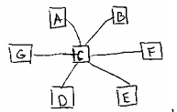
WAN от тип звезда
При тази топология имаме централизиране на WAN-a като всички офиси са свързани към един.Използва се устройство 'концентратор-маршрутизатор' като то служи за централна точка,към която се свързват всички мрежови маршрутизатори. Топологията от тип звезда е по мащабируема от кръга като освен, че може да бъде използвана за свързване на повече офиси , могат да се прибавят и нови . Основен недостатък на тази топология е,че има само една точка на прекъсване . Ако централния маршрутизатор пропадне то цялата мрежа пропада.

Slide 27
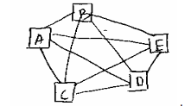
WAN от тип пълна или частична решетка
Топологията тип пълна решетка изгражда връзки от всеки до всеки като с това осигурява максимална надежност на мрежата.Основен недостатък е цената и. Неподходяща топология за свързване на много офиси защото цената става непосилно висока . Топологията тип частична решетка има по малък брой редундантни връзки. По тоя начин тя се опитва да осигури надеждност близка до топологията от тип пълна решетка, но на много по ниска цена.

Slide 28
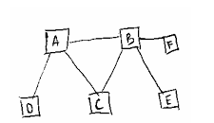
Многослойни WAN мрежи
Многослойните WAN мрежи са мащабируеми, защото сравнително лесно могат да бъдат добавяни допълнителни местоположения(и дори допълнителни слоеве). Тази топология се използва за големи и бързо разрастващи се WAN мрежи. Потока на трафика може да се превърне в проблем при големите многослойни WAN мрежи. Моделите на потока трябва да бъдат анализирани внимателно, за да се гарантира най-ефикасното разположение на оборудването с цел постигане на най-добра производителност.

Slide 29

Предимства
-Осигуряване на общи ресурси с цел, споделяне или намаляване на разходите за скъп хардуер. Такъв тип ресурси могат да бъдат процесорно време, дискова памет, файлове и входно-изходни устройства;
-Повишаване на ефективността на сравнително непроизводителни компютри. Например използване на процесорно време на друг компютър, повече дискова памет от сървър;
-Възможност за използване на общи бази от данни и системи за съхранение;
-Колективна работа при разработването на проекти в група;
-Възможност за електронна комуникация и обучение; Възможност за свързване към други LAN/WAN.

Slide 30

Недостатъци
-Уязвимост на мрежовата инфраструктура – всички устройства, изграждащи мрежата могат да бъдат обект на атака от нежелани потребители;-Социални проблеми, свързани с разпространяването на не цензурирана информация и лъжи;-Претоварване на мрежата, което може да бъде с локален характер (в някаква част от нея) или глобален характер (по всичките ѝ части), намаляващо нейната ефективност или причиняващо нейната неработоспособност;-Технически проблеми с участващите устройства, което може да предизвика прекъсване на свързаността между отделните компютри.

Slide 31
Въпроси
Какво е компютърна мрежa?
-отг. slide[3]
2. Според Физическият обхват колко вида мрежи познавате?
-отг. slide[5-7]
3.Кои са основните предназначения на WAN мрежите ?
-отг. slide[18]
4.Какво е WAN рутер?
-отг. slide[17]
5.Какви са предимствата и недостатъците на WAN ?
-отг. slide[29-30]

Slide 32
Източници
https://www.cisco.com/c/en/us/products/switches/what-is-a-wan-wide-area-network.html
https://download.pomagalo.com/1322581/wan+mreji+wan+protokoli+vryzki+mejdu+lan+i+wan/
http://www.iseca.org/downloads/2003_2004-1/papers/43474_WAN.pdf
http://gogors.free.bg/Mpe%D0%B6u.htm
https://www.bing.com/images/search?q
https://www.wikiwand.com/bg/WAN
/Изготвил: Тодор Димитров/

